Slide 1
Город Чусовой в годы великой отечественной войны.

Slide 2
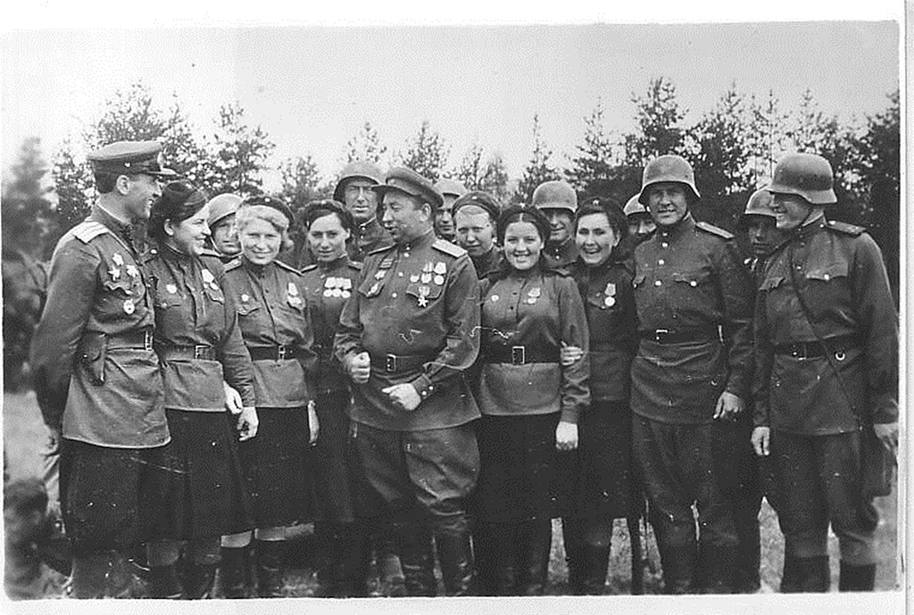
Вечером 22 июня 1941 г. на стадионе и в железнодорожном саду состоялись митинги.

Slide 3
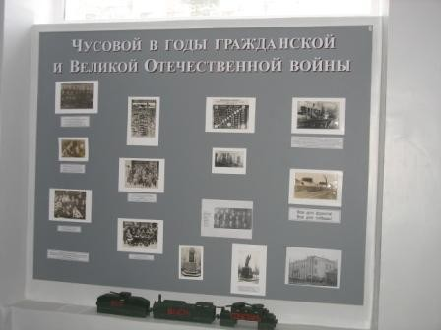
Сколько чусовлян было призвано и отправлено на фронт 1941-1945 годах?
(540∶12 - 152 ∶8) ∙1000=
Ответ: 26 тысяч
чусовлян ушло на
фронт.

Slide 4
2. Известно, что Великая Отечественная Война началась в июне 1941года, а окончилась в мае 1945года. Сколько дней жители нашего города стояли у мартеновских печей, у прокатных станов, работали на стальных магистралях, в таежных лесосеках, в госпиталях, на стройках?

Slide 6
22 июня 1941 - 9 мая 1945
месяц | дни
январь | 31
февраль | 28
март | 31
апрель | 30
май | 31
июнь | 30
июль | 31
август | 31
сентябрь | 30
октябрь | 31
ноябрь | 30
декабрь | 31

Slide 7
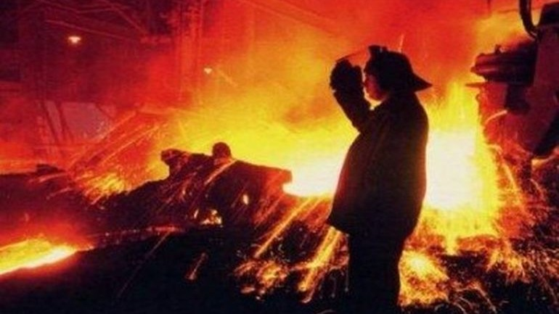
Ответ: 1469 дней жители нашего города стояли у мартеновских печей, у прокатных станов?

Slide 8
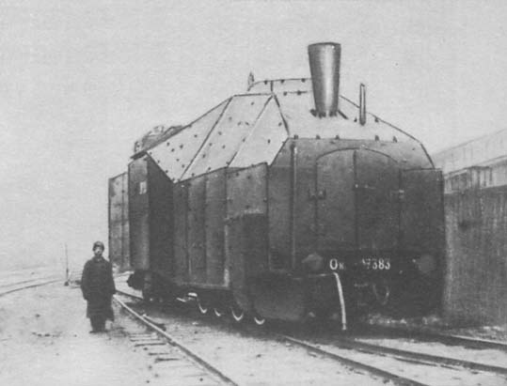
Когда был построен чусовлянами бронепоезд и как он назывался?
( 6,82 ∙ 2 +11,58 ∶2) ∙ 100 =

Slide 10
Ответ: 1942 год бронепоезд назывался «Щорс»

Slide 11
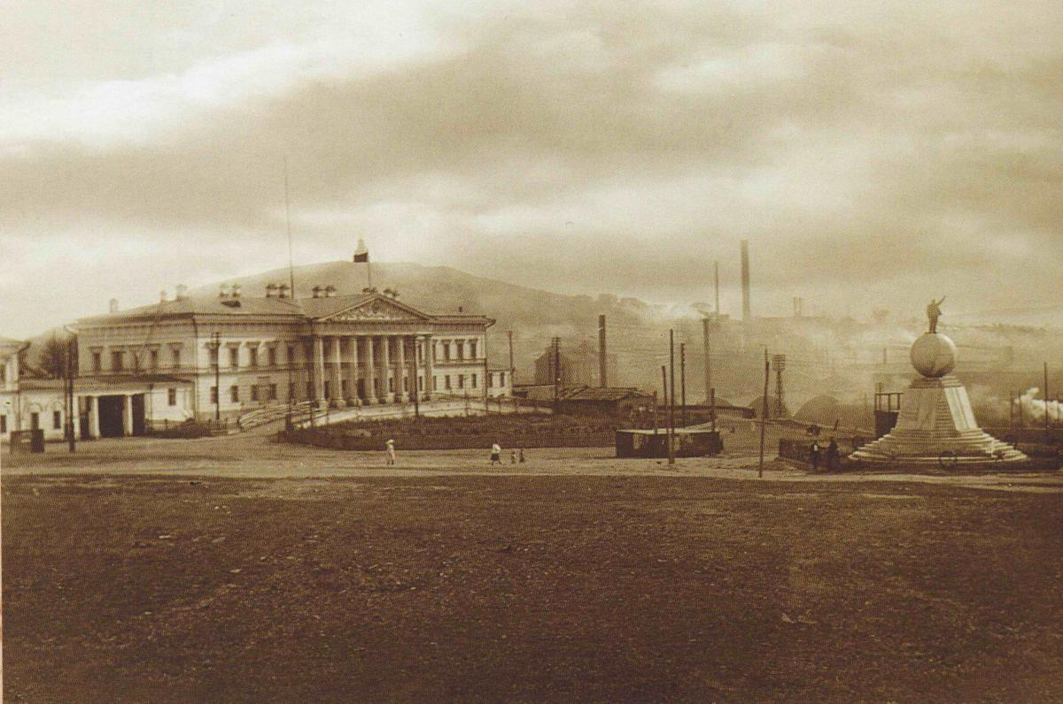
4. Зима 1941–1942 гг. Не стало отопления, света. Морозы стояли лютые, стены домов очень промёрзли.
Посчитаем на сколько сантиметров промёрзли стены: 12,4-0,4+18 =
Ответ: 30 сантиметров

Slide 12
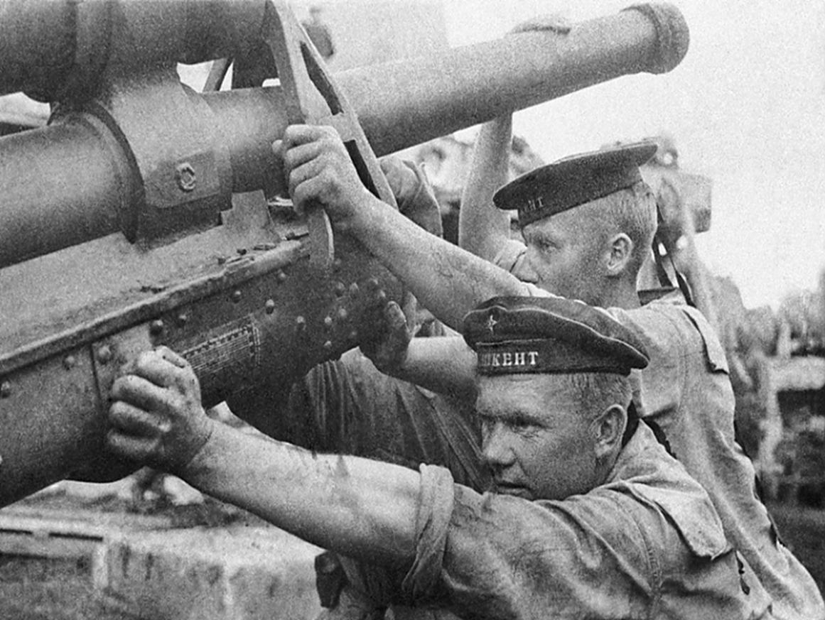
5. Свыше 20 млн. человек потеряла наша страна в Великой Отечественной войне. Если бы мы посвятили каждой жертве по минуте молчания, то нам бы пришлось молчать .
…38 лет

Slide 13
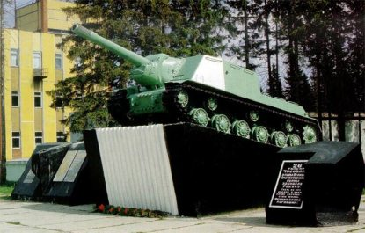
НИКТО НЕ ЗАБЫТ, НИЧТО НЕ ЗАБЫТО…

